Slide 1
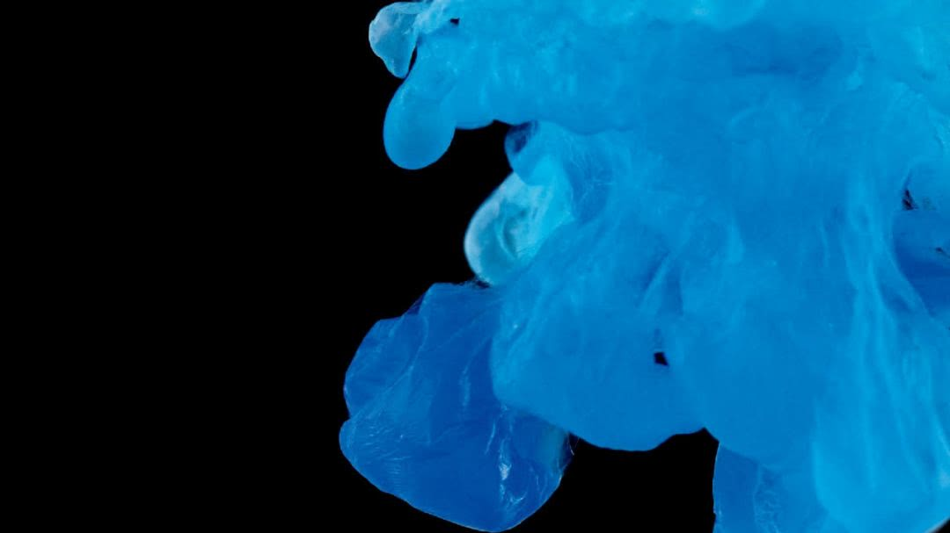
第一章：物质及其变化
第一节：物质的分类及其转化
1-1-1 物质的分类

Slide 2
考考你的记忆力
你能记住多少内容？？？？
生物
五
气体
春天
英语
语文
化学
固体
冬天
七
夏天
四
数学
三
秋天
液体
物理
六

Slide 3
气体
液体
固体
春天
夏天
秋天
冬天
三
四
五
六
七
语文
数学
英语
物理
化学
生物

Slide 4
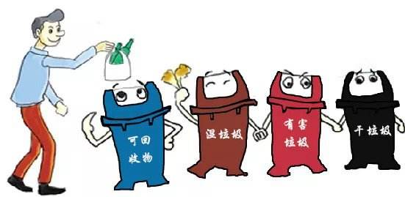
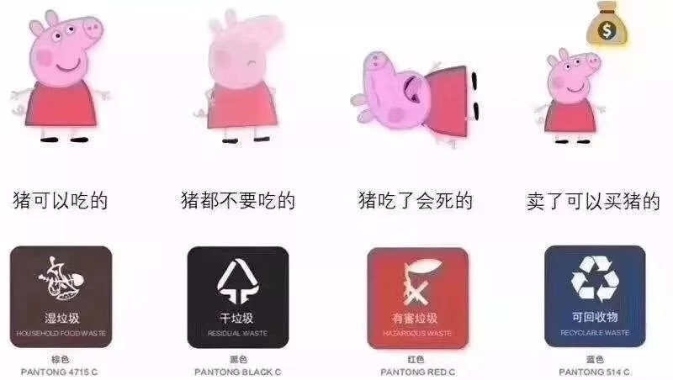
【垃圾分类】
【分类“标准”——以猪为依据】
Notes:
由垃圾分类归纳出——垃圾种类太多，为了方便垃圾回收，提高利用率，要进行垃圾分类；而且要有分类的标准。
化学物质也很多，为了方便研究，也要进行物质分类，方便利用相似性推测陌生物质的性质。那物质分类的标准有哪些呢？是否唯一呢？

Slide 5

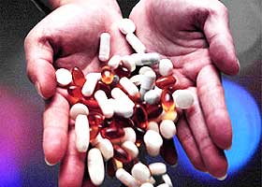
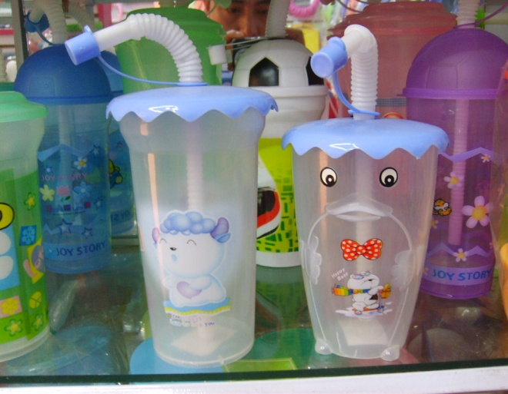

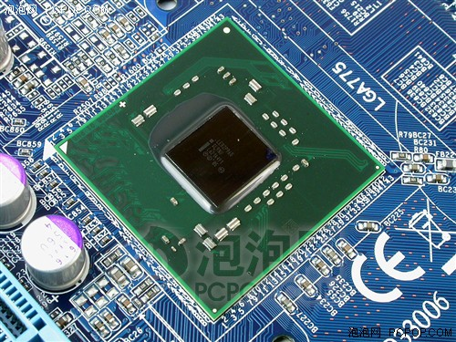
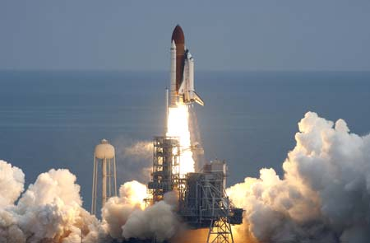
化学世界绚丽多彩，千姿百态，目前已知物质的种类超过千万种，每年还有大量新物质不断被合成出来。这么多的物质，我们该如何去认识呢？如何探究这些物质间的转化和反应呢？
“分类是简单而有效的方法”

Slide 6
请将下列物质进行分类，并说明你分类的依据。
空气 乙醇（C₂H₅OH） 水 硫酸铵 铜 碘酒 碘（I₂）
氧气 石墨 食盐水
乙醇、水、硫酸铵、铜、碘、氧气、石墨
固态：
硫酸铵、铜、碘、石墨
纯净物：
液态：
乙醇、水、碘酒、食盐水
混合物：
空气、碘酒、食盐水
气态：
空气、氧气
对于同一种物质，分类依据(标准)不同，得到的分类结果也不相同。
物质的组成、性质、状态等
Notes:
这里的分析尽量快一点，关键不是把这些东西每个标准都分对，而是懂得分类标准有多种。
除此之外，还可以按照导电性、颜色、溶解度等等进行分类。

Slide 7
树状分类法
物质
根据物质组成是否单一
只由一种元素组成的物质一定是纯净物吗？
纯净物
混合物
根据组成元素的异同
特点：同一层次的物质类别间一般是相互独立、没有交叉的。
单质
化合物
根据组成的差异
金属单质
非金属单质
稀有气体
有机化合物
无机化合物
根据组成的差异
酸
碱
盐
氧化物
……

Slide 8
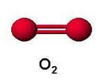
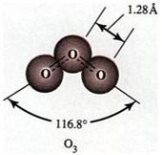
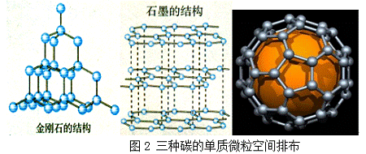
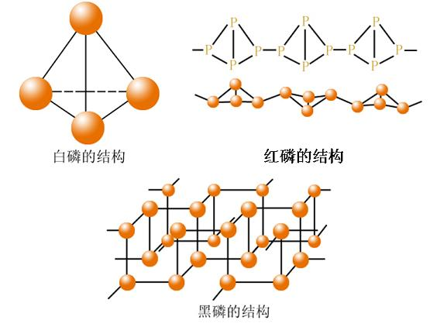
物质的分类
O₂、O₃
金刚石、石墨、C₆₀
红磷、白磷
同素异形体
同素异形体：由同一种元素形成的几种性质不同的单质
LOGO

Slide 9
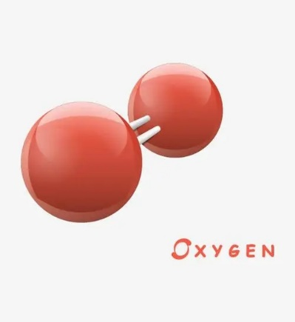
判断题：
(2021·7浙江学考)¹⁶O₂和¹⁸O₂互为同素异形体（ ）
¹⁴N和¹⁵N互为同素异形体（ ）
SO₂和SO₃互为同素异形体（ ）
同一物质
同位素：质子数相同、中子数不同的原子
同素异形体：由同一种元素形成的几种性质不同的单质

Slide 10
交叉分类法
对同一事物采用多种标准进行分类的方法。
特点：物质类别间有相交叉的部分
Na₂CO₃
钠盐
根据组成的阳离子分
Na₂SO₄
钾盐
K₂SO₄
硫酸盐
根据组成的阴离子分
K₂CO₃
碳酸盐

Slide 11
氧化物
Fe₂O₃+6HCl 2FeCl₃+3H₂O
CaO+2HCl CaCl₂+H₂O
Na₂O+2HCl 2NaCl+ H₂O
已知：盐酸可以除铁锈
与酸反应生成盐和水的氧化物
Na₂O
金属
氧化物
H₂O
CaO、Fe₂O₃、Na₂O
碱性氧化物
CO₂
按组成分
Fe₂O₃
CaO
非金属
氧化物
H₂O、CO₂、SO₃
酸性氧化物
SO₃
与碱反应生成盐和水的氧化物
已知：CO₂能用NaOH溶液吸收
CO₂+2NaOH Na₂CO₃+H₂O
SO₃+2NaOH Na₂SO₄+H₂O
Notes:
学会通过方程式去观察，这些都生成了盐和水，毕竟建立起氧化物和对应酸、碱之间的关系。

Slide 12
根据氧化物的性质进行分类:
能与碱反应只生成盐和水
（化合价不变）
酸性氧化物
两性
氧化物
氧化物
CO₂+2NaOH Na₂CO₃+H₂O
Al₂O₃
能与酸反应只生成盐和水
（化合价不变）
碱性氧化物
过氧化物
CaO+2HCl CaCl₂+H₂O
-1
+1
-1
Na₂O₂、H₂O₂
不成盐氧化物
与酸与碱均不反应
CO、NO
那CO呢？
问题、观察以下方程式，思考Al₂O₃ 、Na₂O₂属于哪种氧化物？
Al₂O₃+ 6HCl = 2AlCl₃+3H₂O
Al₂O₃+2NaOH = 2NaAlO₂ +H₂O
2Na₂O₂+2H₂O = 4NaOH +O₂
2Na₂O₂+4HCl= 4NaCl +O₂ +2H₂O
+4
-3
+5
2NO₂+2NaOH=NaNO₂+NaNO₃+H₂O ，思考NO₂属于酸性氧化物么？
不属于酸性氧化物
Notes:
Na2O2属于过氧化物，是特殊氧化物，可以点一下过。但是貌似学生对于Na2O2、H2O2的化合价是不会判断的。
（上述想要体现化合价不变这个点，但是刚开始学生还不能熟练判断化合价，建议慢慢教）

Slide 13
1. 【牛刀小试】
现有①Mn₂O₇、②SiO₂、③Na₂O、④CaO、⑤ZnO等5种氧化物，
其中Mn₂O₇、SiO₂、ZnO可与碱反应生成盐和水；
Na₂O、CaO、ZnO可与酸反应生成盐和水。
这5种氧化物中：属于酸性氧化物的是__________（填序号，下同）；属于碱性氧化物的是__________；属于两性氧化物的是____________。
(2)下列说法正确的是__________（填字母）。
A．金属氧化物都是碱性氧化物
B．非金属氧化物都是酸性氧化物
C．碱性氧化物都是金属氧化物
D．酸性氧化物都是非金属氧化物
①②
③④
⑤
C
Mn₂O₇ 是金属氧化物，但是酸性氧化物
CO、NO是不成盐氧化物
Mn₂O₇
记住特例：Mn₂O_{7 酸性氧化物}、Al₂O_{3 两性氧化物}、CO _{不成盐氧化物}
只有一个一定： 碱性氧化物一定是金属氧化物

Slide 14
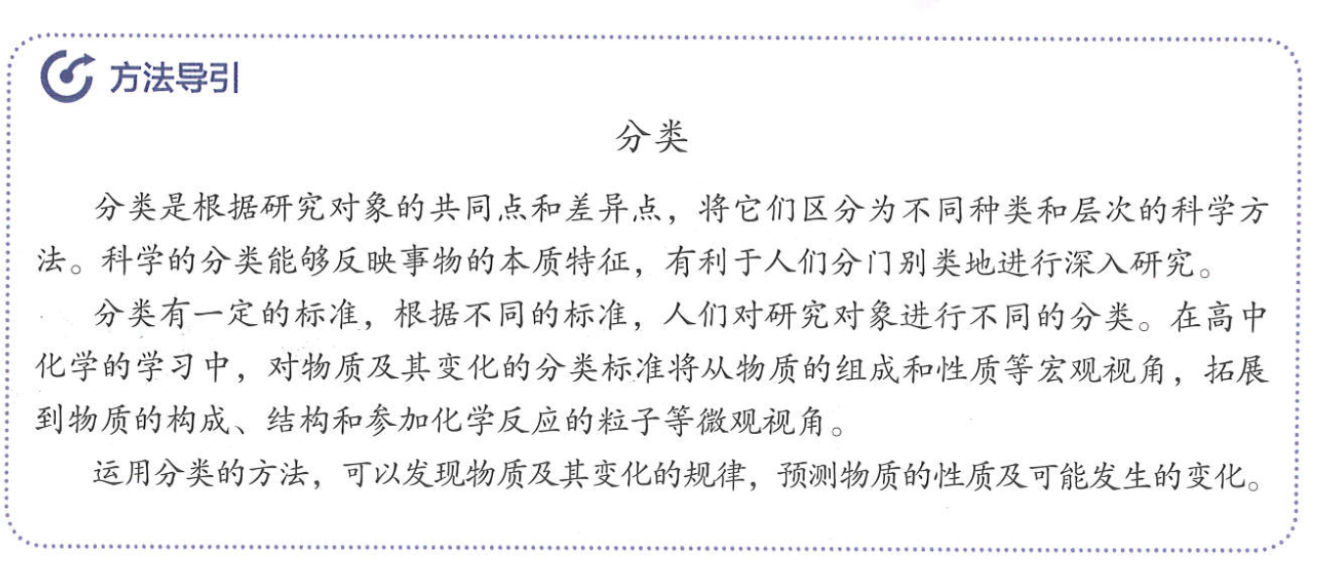
学习了分类的方法以后，大家应学会对以前和将要学的化学知识进行及时地归纳和整理，学会对物质及其变化进行分类，并通过对各类物质的代表物质的研究来了解这类物质的性质，从而提高我们化学学习的效率。

Slide 15
酸
⑴定义：电离时生成的阳离子全是H⁺的化合物。
酸的“数据库”： HCl、H₂SO₄、HNO₃、H₂CO₃、H₃PO₄(磷酸)、
H₂SO₃（亚硫酸）、 CH₃COOH（醋酸）、HBr(氢溴酸)、HI（氢碘酸）
⑵分类：
挥发性酸
一元酸
如CH₃COOH
（醋酸）
无氧酸
如HCl 、HNO₃ ….
电离出H⁺个数
二元酸
含氧酸
难挥发性酸
多元酸
如H₃PO₄
如H₂SO₄ 、H₃PO₄….
强酸
H⁺
H₂PO₂⁻
六大强酸
HNO₃、H₂SO₄、HCl、HBr、HI、HClO₄
【思考】已知一种酸的分子式为H₃PO₂ （次磷酸），
且只能电离出一个H⁺，则它是几元酸？
请书写该酸和NaOH溶液完全反应的化学方程式。
弱酸
H₃PO₂ + NaOH = NaH₂PO₂ + H₂O
Notes:
6大强酸、4大强碱目前只能记忆。弱碱基本都是难溶的、唯一特例一水合氨

Slide 16
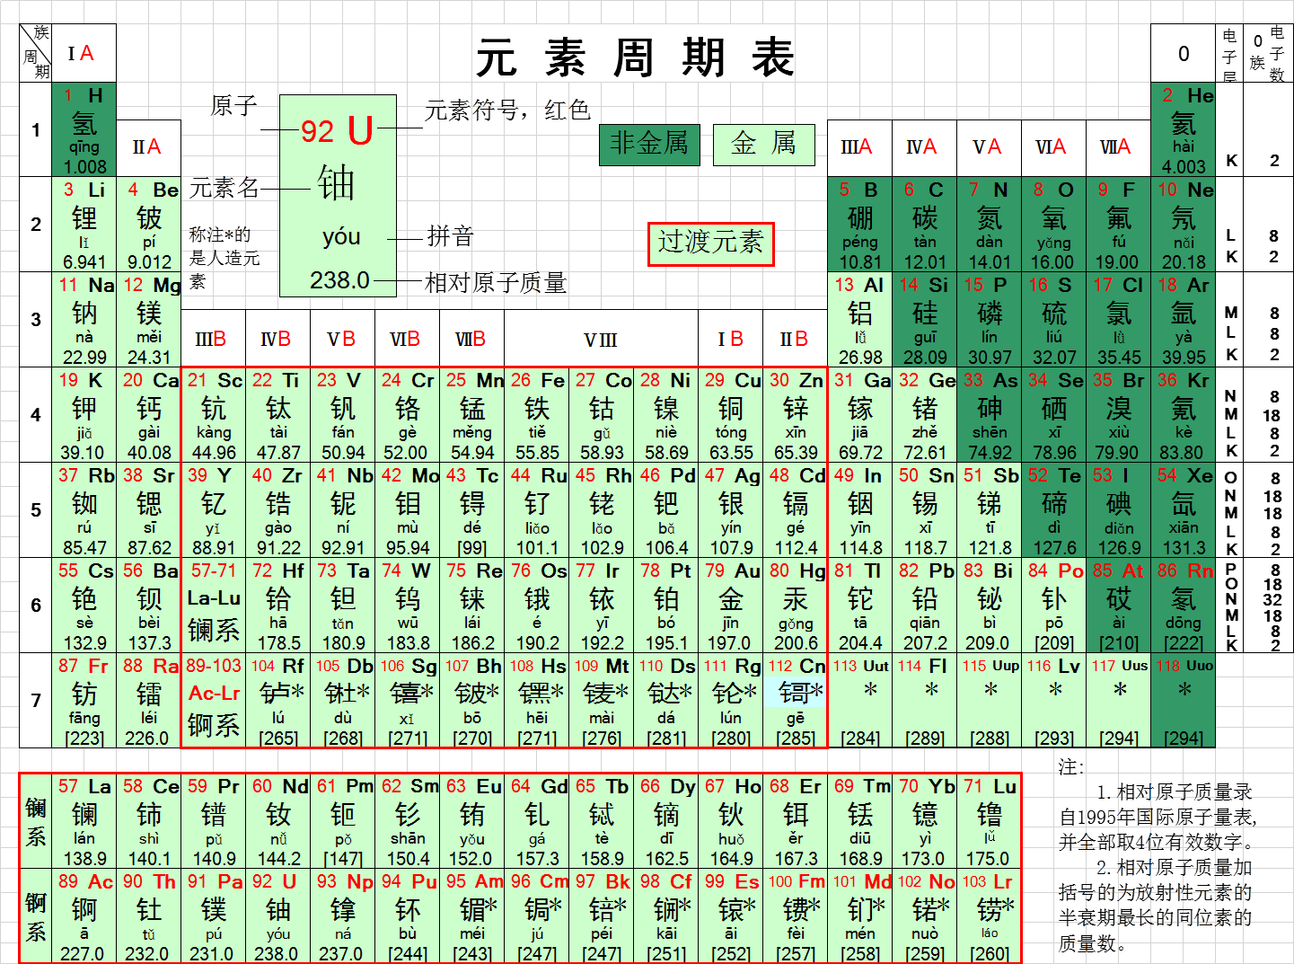
六大强酸
HNO₃、H₂SO₄、HCl、HBr、HI、HClO₄(高氯酸)

Slide 17
碱
⑴定义：电离时生成的阴离子都是OH⁻ 的化合物。
⑵ 分类：
强碱
KOH、Ca(OH)₂、NaOH、Ba(OH)₂
（四大强碱）
弱碱
NH₃·H₂O、Fe(OH)₃、Fe(OH)₂、Cu(OH)₂、Mg(OH)₂、Al(OH)₃
一水合氨
NH₃.H₂O NH₄⁺+OH⁻
可溶性碱
KOH、NaOH、Ba(OH)₂、Ca(OH)₂、NH₃·H₂O
难溶性碱
Fe(OH)₃、Fe(OH)₂、Cu(OH)₂、Mg(OH)₂、Al(OH)₃
一元碱
NaOH、KOH
电离出OH⁻个数
二元碱
Mg(OH)₂、Cu(OH)₂
三元碱
Al(OH)₃、Fe(OH)₃

Slide 18
盐
盐的“数据库”： NaCl、CuSO₄、NaHSO₄、NaHCO₃、Na₂CO₃、Cu₂(OH)₂CO₃
在酸跟碱完全中和生成的盐，不会有酸中的H⁺，也不会有碱中的OH⁻
正盐
NaCl CuSO₄ Na₂CO₃
盐
酸式盐
在水溶液中电离还能产生H⁺的盐
（NaHSO₄ 、NaHCO₃ ）
碱式盐
在水溶液中电离还能产生OH⁻的盐
Cu₂(OH)₂CO₃
可溶性盐:
K⁺ Na⁺ NH₄⁺ NO₃－
(书本附录Ⅳ)
难溶性盐:
CO₃²⁻⁻ AgCl BaSO₄
LOGO
Notes:
不建议解释过多酸式盐、碱式盐这些，就带一下过就好，重点是后面的氧化物。

Slide 19
随堂演练
1.下表中关于物质的分类正确的是（ ）
 | 酸 | 碱 | 盐 | 碱性氧化物 | 酸性氧化物
A | H₂SO₄ | NaOH | BaCO₃ | CO | CO₂
B | CH₃COOH | KOH | NaHCO₃ | CaO | SO₂
C | 盐酸 | 纯碱 | CaCl₂ | Na₂O | SO₃
D | NaHSO₄ | NH₃·H₂O | NaCl | Na₂O₂ | CO

Slide 20
随堂演练
1.下表中关于物质的分类正确的是（ ）
B
 | 酸 | 碱 | 盐 | 碱性氧化物 | 酸性氧化物
A | H₂SO₄ | NaOH | BaCO₃ | CO | CO₂
B | CH₃COOH | KOH | NaHCO₃ | CaO | SO₂
C | 盐酸 | 纯碱 | CaCl₂ | Na₂O | SO₃
D | NaHSO₄ | NH₃·H₂O | NaCl | Na₂O₂ | CO
×
×
×
×
×
×

Slide 21
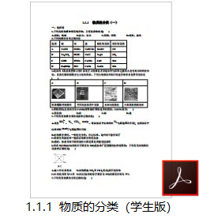
【总结】
1、分类是一种科学的学习方法，科学分类的前提是有准确的分类标准
2、用树状分类法，按物质组成对物质进行分类；按物质性质对氧化物进行分类
3、酸性氧化物、碱性氧化物的概念
课后作业：
+ 预习!

Slide 23
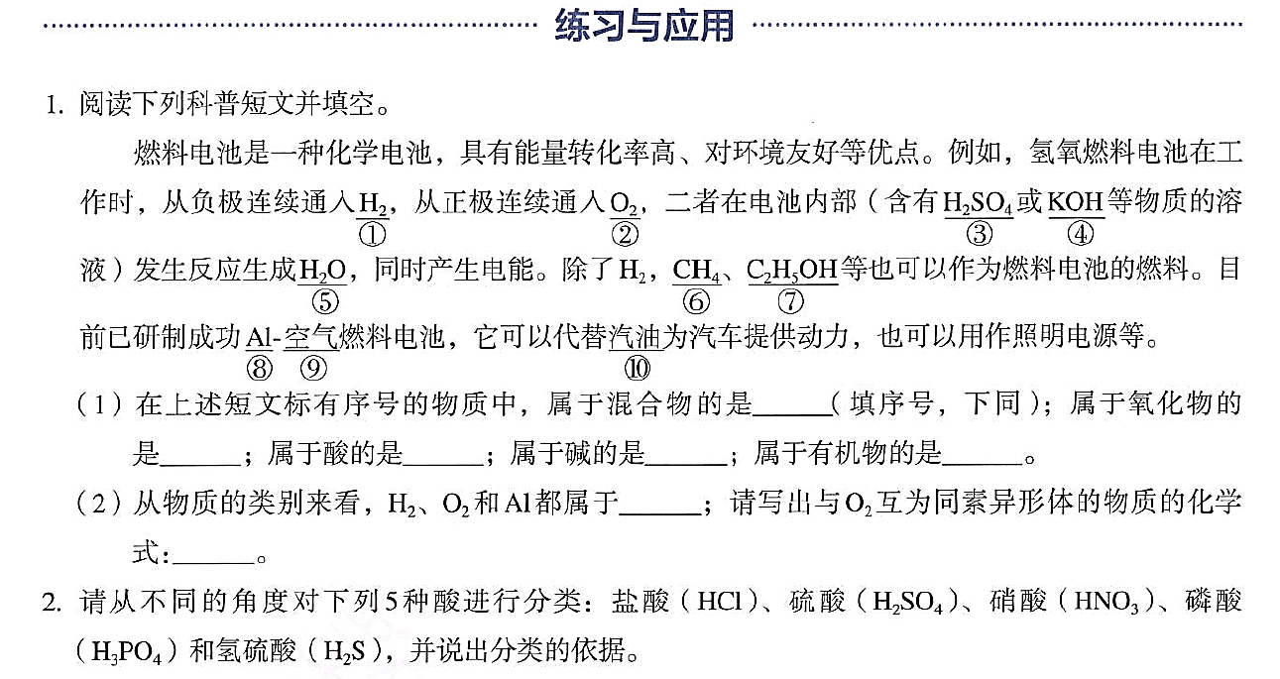

Slide 24
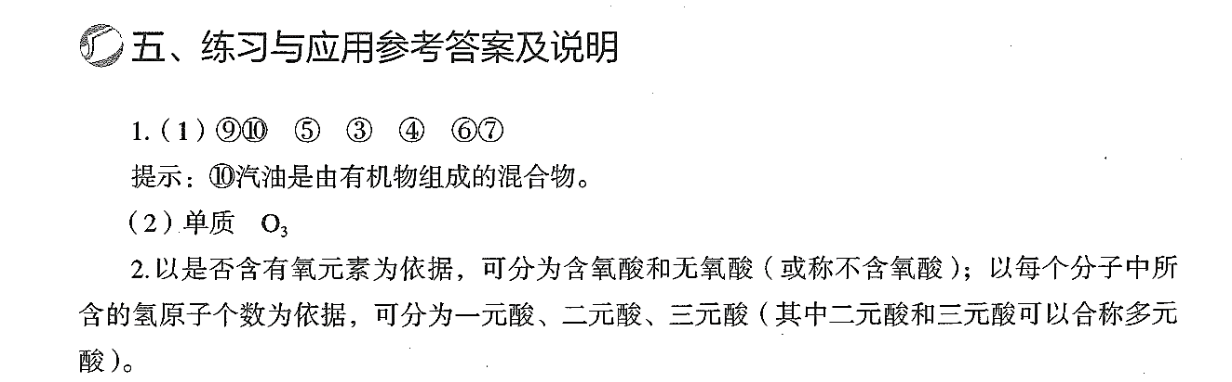

Slide 25
随堂演练
2.某校实验室将试剂分类后放在不同的试剂柜里，已存放的部分试剂如下：
试剂柜号 | ① | ② | ③ | ④
试剂 | NaOH、Ca(OH)₂ | 盐酸、硫酸 | MnO₂、CuO | NaCl、Na₂SO₄
该实验室新购进部分氧化钙和纯碱，应将它们分别放在( )
A.③和① B.④和① C.①和② D.③和④
D

Slide 26
随堂演练
3. NaCl、Cl₂、NaClO、Cl₂O₅、HClO₄是按某一规律排列的。下列物质系列中也完全按照此规律排列的是（ ）
A．Na₂CO₃、C、CO₂、CO、NaHCO₃
B．Na₂S、S、Na₂S₂O₃、SO₂、H₂SO₄
C．NH₃、NO、N₂、NO₂、NaNO₃
D．P₂O₅、Na₃PO₄、Na₂HPO₄、NaH₂PO₄、H₃PO₄
B

Slide 27
巩固提升
每组物中都有一种物质与其他物质在分类上不同，试分析每组物质中的组成规律，将这种不同于其他物质的物质找出来
A NaCl KCl NaClO MgCl₂
B HClO₃ KClO₃ Cl₂ NaClO₃
C H₃PO₄ H₂SiO₃ HCl H₂SO₄
D 铜 金 铂 钙
只有NaClO不是盐酸盐
只有Cl₂中化合价为0价 其余为+5价
只有HCl不是含氧酸
只有Ca是活泼金属

